Slide 1
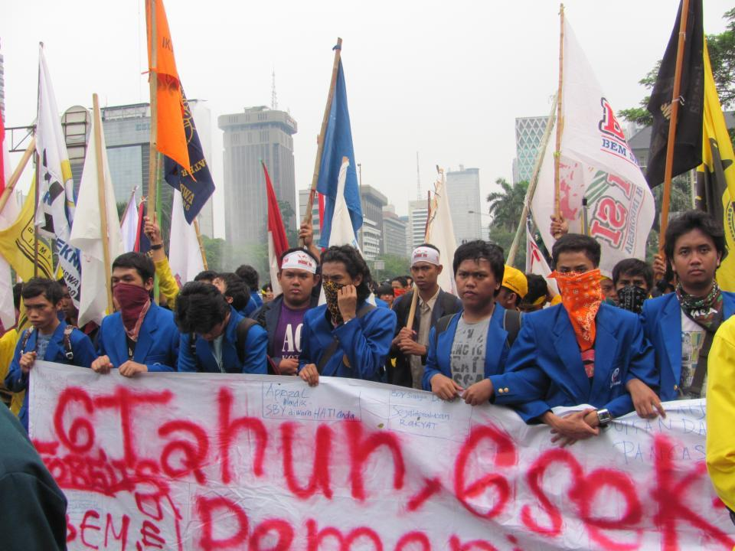
ADVOKASI Manajemen Aksi

Slide 2
ADVOKASI
Usaha terorganisir --membawa perubahan-perubahan secara sistematis dalam menyikapi suatu kebijakan, regulasi, atau pelaksanaannya (Meuthia Ganier).
Membangun organisasi-organisasi demokratis yang kuat untuk membuat para penguasa bertanggung jawab menyangkut peningkatan keterampilan serta pengertian rakyat tentang bagaimana kekuasaan itu bekerja.
Upaya terorganisir maupun aksi yang menggunakan sarana-sarana demokrasi untuk menyusun dan melaksanakan undang-undang dan kebijakan yang bertujuan untuk menciptakan masyarakat yang adil dan merata (Institut Advokasi Washington DC

Slide 3
Upaya melakukan pembelaan rakyat (masyarakat sipil) dengan cara yang sistematis dan terorganisir atas sikap, perilaku, dan kebijakan yang tidak berpihak pada keadilan dan kenyataan.

Slide 4
Mengapa Advokasi?
persoalan-persoalan kemanusiaan dan kemiskinan
Perusakan dan kekejaman kebijakan selalu menghiasi kehidupan kita
Keserakahan, kebodohan, dan kemunafikan semakin tumbuh subur pada lingkungan kita
Kesenjangan

Slide 5
Siapa Pelaku Advokasi?
Mahasiswa atau organisasi kemahasiswaan (PMII, HMI, KAMMI, FMN, LMND, dan lain-lain)
Lembaga Swadaya Masyarakat (LSM) atau disebut juga organisasi non-pemerintah
Komunitas masyarakat petani, nelayan, dan lain-lain
Organisasi-organisasi masyarakat atau kelompok yang mewakili interest para anggotanya, termasuk organisasi akar rumput
Organisasi masyarakat keagamaan (NU, Muhammadiyah, MUI, PHDI, PWI, PGI, Walubi, dan lain-lain)
Media
Komunitas-komunitas basis (termasuk klan dan asosiasi RT, Dukuh, Lurah, dan lain-lain). Contoh: FBR, Pandu, Apdesi, dan Polosoro
Persatuan buruh dan kelompok-kelompok lain yang peduli akan perubahan menuju kebaikan

Slide 6
Identifikasi
Mengerti dan memahami isi dari kebijakan beserta konteksnya
Pelajari beberapa konsekuensi dari kebijakan tersebut.
Siapa yang akan dipengaruhi baik itu sifatnya merugikan ataupun menguntungkan
Siapa aktor-aktor utama, siapa yang mendorong dan apa kepentingan serta posisi mereka
Tentukan jaringan formal maupun informal melalui mana kebijakan sedang diproses. Jaringan formal bisa termasuk institusi-institusi seperti komite legislatif dan forum public hearing. Jaringan informal melalui komunikasi interpersonal dari individu-individu yang terlibat dalam proses pembentukan kebijakan
Mencari tahu apa motivasi para aktor utama dan juga jaringan yang ada dalam mendukung kebijakan yang telah dibuat

Slide 7
Strategi advokasi:
. Membangun jaringan di antara organisasi-organisasi akar rumput (grassroots), seperti federasi, perserikatan, dan organisasi pengayom lainnya
Mempererat kokmunikasi dan kerjasama dengan para pejabat dan beberapa partai politik yang berorientasi reformasi pada pemerintahan
Melakukan lobi-lobi antar instansi, pejabat, organisasi kemahasiswaan, organisasi kemasyarakatan (NU dan Muhammadiyah)
Melakukan kampanye dan kerja-kerja media sebagai ajang publikasi
Melewati aksi-akasi peradilan (litigasi, class action, dan lain-lain)
Menerjunkan massa untuk melakukan demonstrasi

Slide 8
RAKYAT
Presiden
Mahasiswa
B E M
Rektor

Slide 9
Politik
Pendidikan
Mahasiswa FIS
Hukum
Ekonomi
Sosial

Slide 10
AKSI

Slide 11
Manajemen Aksi
Pemetaan isu ataupun wacana apa yang akan kita gaungkan?
Apa yang kita inginkan atas isu yang telah kita gaungkan; menolak atau mendukung?
Apa persoalannya kemudian kita berinisiatif untuk melakukan aksi?
Bagaimana kita hendak mengaksesnya?
Apa sasaran dan tujuan kita (siapa yang membuatnya)?
Apa yang sedang ditargetkan perundang-undangan ataupun peraturan adminstratif?

Slide 12
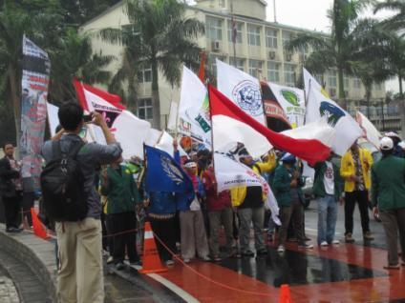
Kenapa Mahasiswa
Sejarah telah menyaksikan berbagai peristiwa besar di dunia yang tidak lepas dari aktor intelektual di belakangnya. Kaum intelektual yang diwakili masyarakat kampus termasuk juga mahasiswa sering menjadi penggagas utama dalam setiap perubahan.
(Deddy Yanwar Elfani)

Slide 13
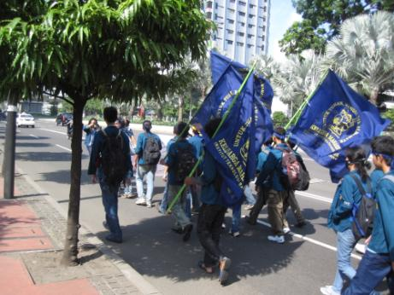
Gerakan Politik Nilai
Kepentingan pertama dan terutama yang diperjuangkannya oleh Mahasiswa adalah nilai-nilai (values) atau sistem nilai (values system) yang sifatnya universal seperti keadilan sosial, kebebasan, kemanusiaan, demokrasi dan solidaritas kepada rakyat yang tertindas.
Karena itu oposisi adhoc gerakan mahasiswa di Indonesia merupakan gerakan politik nilai (values political movement) dan bukan gerakan politik kekuasaan (power political movement) yang merupakan fungsi dasar partai politik.
(Fadjroel Rahman)

Slide 14
Momenentum Gerakan Mahasiswa
Reformasi
Pasca-Reformasi
Mei 1998 (pendudukan DPR/MPR dan penggulingan Soeharto),
November 1998 (Semanggi I, penolakan terhadap SI MPR),
September 1999 (Semanggi II, Penolakan terhadap UU Penanggulangan Keadaan Bahaya),
Oktober 1999 (Penolakan terhadap Habibie dan Wiranto)
Januari 2001 (tuntutan terhadap penurunan Abdurrahman Wahid serta pembubaran dan pengadilan Partai Golkar)
Penolakan kenaikan Harga BBM

Slide 15
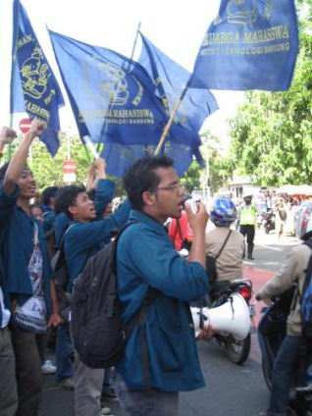
Aksi Massa (Demonstrasi)
Suatu model penyampaian gagasan, pernyataan sikap, penyuaraan pendapat, opini, atau tuntutan yang dilakukan dengan jumlah massa terntentu dan dengan teknik tertentu agar mendapat perhatian dari pihak yang dituju tanpa menggunakan mekanisme birokrasi konvensional.
Demonstrasi juga bertujuan untuk menekan pembuat keputusan untuk melakukan atau tidak melakukan sesuatu.
Bersifat ekstraparlementer dan mengandalkan massa, dan media sebagai kekuatan penekan.

Slide 16
Tahapan Aksi Mahasiswa
Latar Belakang dan Tujuan Aksi
Kajian dan Dialektika Gagasan Aksi
Merancang Alur dan Perangkat Aksi
Aksi !

Slide 17
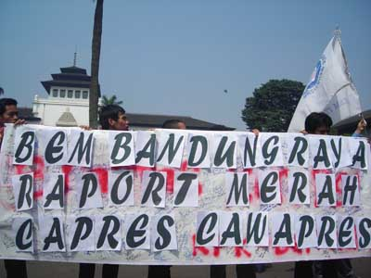
Latar Belakang dan Tujuan Aksi
Kegelisahan Masyarakat
Aspirasi yang tidak tercapai
Pemerintahan yang Lembam
Krisis Demokrasi
Isu Bersama
Musuh Bersama

Slide 18
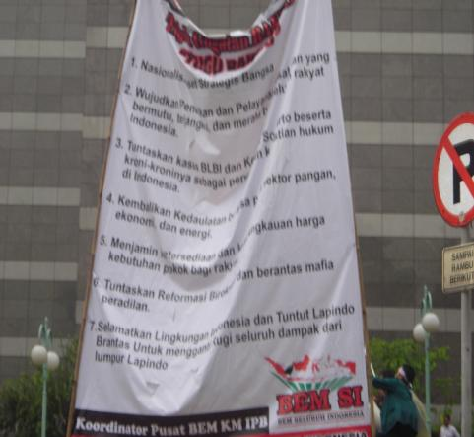
Kajian dan Dialektika Aksi
Gagasan Orisinil
Dukungan Fakta dan Data
Rangkaian Diskusi
Mewakili Aspirasi Masyarakat (Politik Nilai)
Dikemas dengan Bahasa yang Menarik

Slide 19
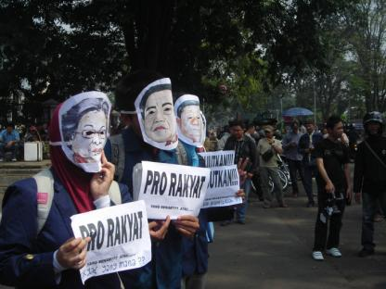
Merancang Alur Aksi
Etika Aksi
Doa
Barisan (Pastikan Mahasiswi dalam keadaan Aman)
Pra Aksi
Press Release
Seminar
Temui Tokoh
Aksi Internal Kampus
Aksi
Grand Issue
Tujuan / Capaian
Skenario
Massa
Pemberiatahuan Media
Pasca-Aksi
Seminar
Press Conference
Alur Aksi
Opening
Long March
Teatrikal
Klimaks
Press Conference
Dialog terbuka dengan pemerintah
Chaos Mode

Slide 20
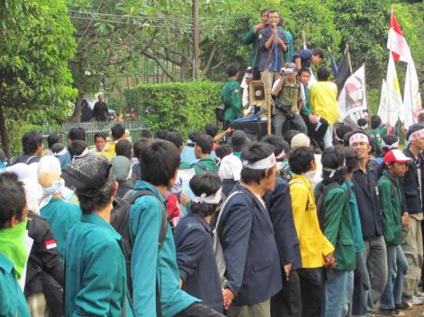
Perangkat Aksi
Koordinator Lapangan
Orator
Negosiator
Humas
Border / Keamanan
Dokumentasi
Medik
Tim Kreatif
Mata-mata/kontra-intel

Slide 21
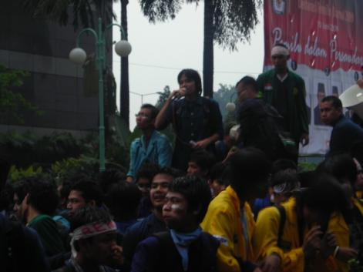
Strategi Pendukung
Kalimat Poster/Baliho/Spanduk
Seragam / Identitas
Propaganda Masyarakat
Pers Release yang “sexy”
Yel / Lagu / Dinamisasi
Simbolisasi / Teatrikal
Aliansi Taktis dengan organisasi lain
Beri Senyuman ke Wartawan

Slide 22
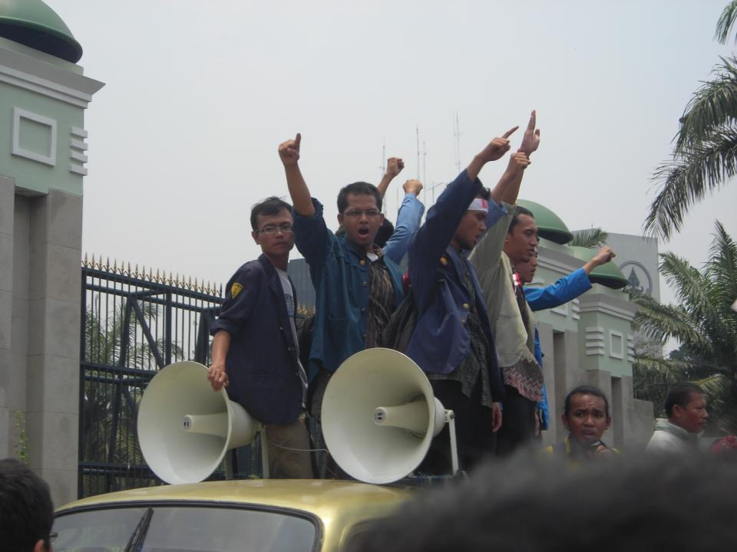
Ya Itu semua hanya teori saja.. Pada akhirnya cara terbaik untuk memahami bagaimana aksi (demonstrasi) yaaa.. AKSI !!!
HIDUP MAHASISWA !
HIDUP RAKYAT INDONESIA !

Slide 24
Kurikulum 2013
Pada tahun 2013 Pemerintah akan menetapkan pemberlakuan Kurikulum baru. Lahirnya kurikulum ini banyak mengandung unsur pemaksaan dan keterpaksaan. Banyak masyarakat menolaknya. Sebagai contoh Majelis Guru Besar ITB minta kurikulum ini dibatalkan.
Coba rencanakan tindakan Anda untuk menyikapi kurikulum tersebut
Tuliskan maksimal lima langkah yang akan Saudara lakukan berkaitan dengan masalah di atas!

Slide 25
Daging Impor Sapi
Baru saja seorang tokoh partai politik tersayat kasus korupsi daging sapi impor. Kasus ini semakin membelalakan mata seluruh masyarakat.
Coba rencanakan tindakan Anda untuk menyikapi kejadian tersebut
Tuliskan maksimal lima langkah yang akan Saudara lakukan berkaitan dengan masalah di atas!

Slide 26
Larangan Menggunakan Kosmetik Merk Latansa
Pemerintah menerapkan larangan penggunaan kosmetik merek Latansa, dikarenakan kosmetik ini disinyalir membahayakan kesehatan masyarakat. Padahal sebagian besar masyarakat menggunakan merek ini karena murah.
Coba rencanakan tindakan Anda untuk menyikapi kejadian tersebut
Tuliskan maksimal lima langkah yang akan Saudara lakukan berkaitan dengan masalah di atas!

Slide 27
BBM Naik 100%
Tahun 2013, BBM akan dinaikkan harganya mulai bulan April sebesar 100%. Banyak masyarakat menolaknya dengan alasan pemerintah tidak memiliki dasar yang kuat
Coba rencanakan tindakan Anda untuk menyikapi kejadian tersebut
Tuliskan maksimal lima langkah yang akan Saudara lakukan berkaitan dengan masalah di atas!

Slide 28
Mana yang didahulukan
Pada bulan ini ada 3 kejadian penting di Indonesia:
1. adalah pemberlakuan Kurikulum 2013 yang banyak mengandung masalah.
2. Pemilihan Gubernur yang mengandung ketidakadilan
3. Kenaikan SPP yang sangat menjerat leher calon mahasiswa
Bagaimana Saudara memutuskan masalah di atas?
Mana yang Saudara lebih dahulukan?
Kemukakan alasannya!

